Slide 1


SEMINÁRIO DE INTELIGÊNCIA ARTIFICIAL
CENTRO DE CIÊNCIAS EXATAS E TECNOLOGIA
CURSO DE CIÊNCIAS DA COMPUTAÇÃO
PROFESSOR: HUDSON COSTA GONÇALVES DA CRUZ
DISCIPLINA: INTELIGÊNCIA ARTIFICIAL
EQUIPE: LUCAS DE LIMA SOUSA / JOSÉ ANTONIO
MAXWELL ALVES TEIXEIRA / JULIO CESAR
Governo do
Estado do Ceará
Secretária da Ciência, Tecnologia
e Educação Superior

Slide 2

Redes Neurais Artificiais

Slide 3
Introdução
As redes neurais artificiais representam um paradigma metodológico no campo da Inteligência Artificial.
Resolução de problemas,
reconhecimento e classificação de padrões,
processos indutivos e dedutivos, etc.
Inspiram-se em um modelo biológico para a inteligência.
Notes:
As redes neurais artificiais representam um novo paradigma metodológico no campo da Inteligência Artificial, ou seja, no desenvolvimento de sistemas computacionais capazes de imitar tarefas intelectuais complexas, tais como a resolução de problemas, o reconhecimento e classificação de padrões, os processos indutivos e dedutivos, etc.
Ao contrário dos sistemas heurísticos, assim chamados porque procuram obter sistemas inteligentes baseados em lógica e em processamento simbólico (por exemplo, os sistemas especialistas); as redes neurais artificiais se inspiram em um modelo biológico para a inteligência, isto é, na maneira como o cérebro é organizado em sua arquitetura elementar, e em como a mesma é capaz de executar tarefas computacionais.
Da mesma maneira que no cérebro, as redes neurais artificiais são organizadas na forma de um número de elementos individuais simples (os neurônios), que se interconectam uns aos outros, formando redes capazes de armazenar e transmitir informação provinda do exterior. Outra capacidade importante das redes neurais artificiais é a auto-organização, ou plasticidade, ou seja, através de um processo de aprendizado, é possível alterar-se os padrões de interconexão entre seus elementos. Por este motivo, as redes neurais artificiais são um tipo de sistema conexionista, no qual as propriedades computacionais são resultado dos padrões de interconexão da rede, como acontece também no sistema nervoso biológico.

Slide 4
Introdução
São organizadas na forma de um número de elementos individuais simples (os neurônios).
Que se interconectam uns aos outros, formando redes capazes de armazenar e transmitir informação provinda do exterior.
Outra capacidade importante das redes neurais artificiais é a auto-organização, ou plasticidade.

Slide 5
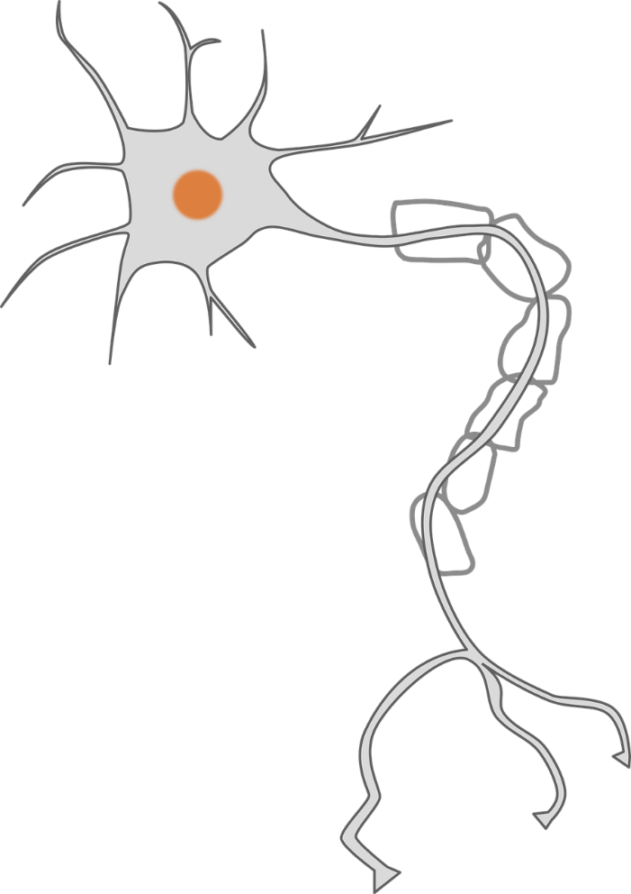
Dendritos
Axônio
Corpo celular
Terminação do Axônio

Slide 6
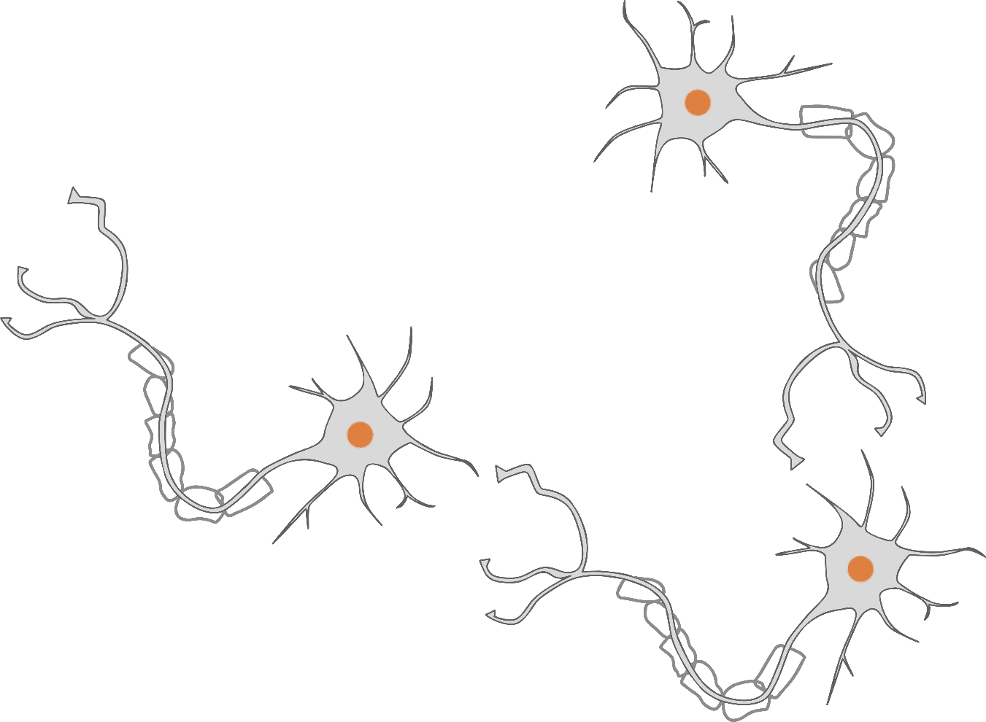
Comunicação

Slide 7
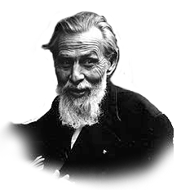
Modelo McCulloch e Pitts
Psiquiatra e Neuroanatomista
20 anos refletindo e estudando sobre a representação do sistema nervoso
Warren McCulloch

Slide 8

Modelo McCulloch e Pitts
Walter Pitts
Warren McCulloch
1942
A Logical Calculus of the Ideas Immanent in Nervous Activity
Matemático
Notes:
Um cálculo lógico das idéias imanente na atividade nervosa
O trabalho consistia num modelo de resistores variáveis e amplificadores representando conexões sinápticas de um neurônio biológico.

Slide 9
O Neurônio Artificial
Estrutura lógico-matemática
ENTRADAS: Representam os dendritos.
PESO: Ligações das entradas com o corpo celular artificial.
FUNÇÃO DE SOMA: Processa os estímulos captados pelas entradas.
FUNÇÃO DE TRANSFERÊNCIA: Representa o limiar de disparo do neurônio biológico.
SAÍDA

Slide 10
O Neurônio Artificial
X0
Wj0
FUNÇÃO
DE SOMA
FUNÇÃO DE
TRANSFERÊNCIA
∑
Τ
Wj1
ENTRADAS
X1
SAÍDA j
Wjn
SE (SOMA < LIMIAR)
SAÍDA = 0;
SE NÃO
SAÍDA = 1;
PESOS
SOMA = (X0 * Wj0) + (X1 * Wj1) + (Xn * Wjn)
Xn

Slide 11
Exemplo: Neurônio que representa a operação AND.
W1 = 1
X1
Τ
∑
ENTRADAS
SAÍDA
X2
Limiar = 1,5
W2 = 1
SE (SOMA < 1,5)
SAÍDA = 0;
SE NÃO
SAÍDA = 1;

Slide 12
Exemplo: Neurônio que representa a operação OR.
W1 = 1
X1
Τ
∑
ENTRADAS
SAÍDA
X2
Limiar = 0,5
W2 = 1
SE (SOMA < 0,5)
SAÍDA = 0;
SE NÃO
SAÍDA = 1;

Slide 13
O Neurônio Artificial
Estrutura básica de um neurônio artificial é realmente muito simples.
A escolha adequada dos pesos pode ser simples para a representação das operações booleanas mostradas acima, mas deixam de ser triviais quando se quer fazer reconhecimento de padrões mais complexos.
Foi pensando nisso que outros pesquisadores desenvolveram técnicas de ajustamento de pesos para fazer com que os neurônios aprendessem o padrão de entrada, foi criado o Perceptron por Rosenblat em 1957.

Slide 14
A Rede
Combinando diversos neurônios artificiais podemos formar o que é chamado de rede neural artificial
As entradas, simulando uma área de captação de estímulos, podem ser conectadas em muitos neurônios
Resultando, assim, em uma série de saídas, onde cada neurônio representa uma saída.
Essas conexões, em comparação com o sistema biológico, representam o contato dos dendritos com outros neurônios, formando assim as sinapses
A função da conexão em si é tornar o sinal de saída de um neurônio em um sinal de entrada de outro, ou ainda, orientar o sinal de saída para o mundo externo (mundo real)
As diferentes possibilidades de conexões entre as camadas de neurônios podem gerar n números de estruturas diferentes.

Slide 15
Auto - Organização
O processo da plasticidade cortical em uma rede neural artificial foi implementado em uma rede neural do tipo Kohonen.
Depois de escolhida a rede neural e definida a sua arquitetura, segue uma fase chamada de treinamento.
Na fase treinamento, os neurônios da camada de saída competem para serem os vencedores.
Esse aprendizado, nada mais é do que modificações sucessivas nos pesos dos neurônios de forma que estes classifiquem as entradas apresentadas.
Dizemos que a rede neural "aprendeu" quando ela passa a reconhecer todas as entradas apresentadas durante a fase de treinamento.
Notes:
O esquema básico do modelo de Kohonen constitui uma rede neural de treinamento não supervisionado, e de apenas duas camadas. Diz-se que esse tipo de rede possui um paradigma topológico, uma vez que a rede pode apresentar qualquer formato geométrico bidimensional em sua camada de saída, como hexagonal, retangular, triangular e outras.
treinamento, ou seja, uma fase cuja tarefa é "treinar" a rede neural com uma coleção de estímulos (sinais complexos, voz, imagens, etc.) que se deseja que a rede reconheça quando em operação.
Na fase treinamento, os neurônios da camada de saída competem para serem os vencedores a cada nova iteração do conjunto de treinamento. Ou seja, sempre que é apresentada, à rede neural, uma entrada qualquer, existe uma competição entre os neurônios da camada de saída para representar a entrada apresentada naquele momento. Esse aprendizado, nada mais é do que modificações sucessivas nos pesos dos neurônios de forma que estes classifiquem as entradas apresentadas. Dizemos que a rede neural "aprendeu" quando ela passa a reconhecer todas as entradas apresentadas durante a fase de treinamento.

Slide 16
Auto - Organização
Um neurônio representa uma determinada informação.
Capacidade de generalização da rede neural artificial.
Notes:
Assim é que se traduz o aprendizado da rede neural, pois, havendo pelo menos um neurônio que represente uma determinada informação (um estímulo apresentado na entrada), sempre que este estímulo for apresentado a esta rede neural, aquele neurônio que foi treinado para representá-lo, automaticamente irá ser disparado, informando assim, qual o estímulo que foi apresentado para a rede neural.
Lembramos ainda que, uma forte característica das redes neurais é a capacidade de reconhecer variações dos estímulos treinados. Isto significa, por exemplo, que apresentando um estímulo X qualquer, semelhante a um estímulo Y que fez parte do conjunto de treinamento, existe uma grande probabilidade de que o estímulo X seja reconhecido como o estímulo Y treinado, revelando assim a capacidade de generalização da rede neural artificial.

Slide 17
Tipos de redes neurais
Perceptron com uma camada: Perceptrons podem ser treinados por um algoritmo de aprendizagem simples, chamado geralmente de regra-delta. Esse algoritmo calcula os erros entre a saída dos dados calculados e a saída desejada e utiliza isso para ajustar os pesos, assim executando um formulário da descida do gradiente.
Perceptron multicamadas: Esta classe de rede consiste de múltiplas camadas de unidades computacionais, geralmente interconectadas em uma forma de alimentação avante. Isso quer dizer que cada neurônio em uma camada tem conexões diretas a neurônios da próxima camada. Em muitas aplicações, as unidades dessas redes utilizam uma função sigmóide (em forma de S) como a função de ativação.

Slide 18
Tipos de redes neurais
Redes ARTs(Teoria da ressonância adaptativa):
As redes neurais artificiais ART são redes que não precisam da exposição prévia de qualquer número de elementos do conjunto de dados para o seu treinamento. A principal característica dessa família de arquiteturas é a sua capacidade para formar agrupamentos (clusters), que nos permite identificar padrões desconhecidos. Existem três modelos de redes ARTs:
ART1: é capaz de aprender a categorizar padrões de entrada binários apresentados em ordem arbitrária.
ART2: pode aprender a categorizar padrões de entrada analógicos ou binários.
ART3 (ARTMAP): pode realizar uma busca paralela, ou teste de hipóteses, em códigos com reconhecimento distribuído.

Slide 19
Tipos de Aprendizado de uma RNA
Aprendizado Supervisionado: é apresentado um conjunto de treino, consistindo de entradas e correspondentes saídas desejadas.
Aprendizado por Reforço: para cada entrada apresentada, é produzida uma indicação (reforço) sobre a adequação das saídas correspondentes produzidas pela rede.
Aprendizado Não-supervisionado: A rede atualiza seus pesos sem o uso de pares entrada-saídas desejadas e sem indicações sobre a adequação das saídas produzidas.

Slide 20
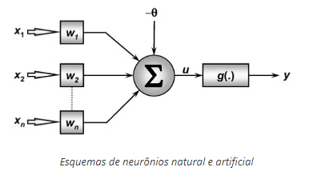
Perceptron
O perceptron é um tipo de rede neural artificial inventada em 1957 no Cornell Aeronautical Laboratory por Frank Rosenblatt. Ele pode ser visto como o tipo mais simples de rede neural, um classificador linear.
Sinais de entrada: {x1, x2, …, xn}
Pesos sinápticos: {w1, w2, …, wn}
Combinador linear: {Ʃ}
Limiar de ativação: {θ}(Bias)
Potencial de ativação: {u}
Função de ativação: {g}
Sinal de saída: {y}

Slide 21
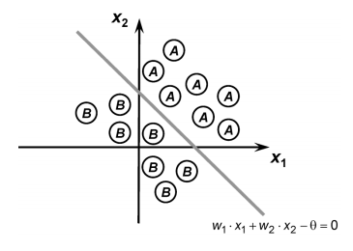
Perceptron
Degrau ou Bipolar; Classe A ou B
Teoria hebbiana: descreve um mecanismo básico da plasticidade sináptica no qual um aumento na eficiência sináptica surge da estimulação repetida e persistente da célula pós-sinápticas. Introduzida por Donald Hebb em 1949, é também chamada de regra de Hebb, postulado de Hebb.

Slide 22
Perceptron: Processo de treinamento
Algoritmo da fase de treinamento:
Obter o conjunto de amostras de treinamento {x(k)}
Associar o valor desejado {d(k)} para cada amostra obtida
Iniciar o vetor de pesos {w} com valores aleatórios pequenos
Especificar a taxa de aprendizagem {η}
Iniciar o contador de número de épocas (época = 0)
Repetir as seguintes instruções até que o erro de saída inexista:
Inicializa erro (erro = “inexiste”)
Fazer o seguinte loop para todas as amostras de treinamento {x(k), d(k)}:
u = w^T*x(k)
y = g(u)
Se o erro existir (y diferente de d(k)):
w = w + η*x(k)*(d(k)-y)
Atualiza condição de erro (erro = “existe”)
Atualiza contador de épocas (época = época + 1)

Slide 23
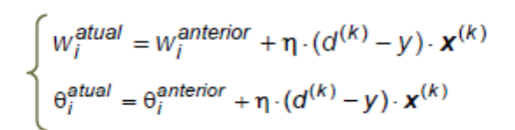
Perceptron: Processo de treinamento
Quando ocorre um erro:
wj são os pesos sinápticos.
θ é limiar do neurônio.
x(k) é o vetor contendo a k-ésima amostra de treinamento.
d(k) é a saída desejada para a k-ésima amostra de treinamento.
y é a saída do Perceptron.
η é a taxa de aprendizagem da rede.

Slide 24
Perceptron: Processo de treinamento
Algoritmo de operação para gerar novos valores:
Obter o conjunto de amostras a serem classificadas
Carregar o vetor de pesos {w} ajustado no treinamento
Para cada amostra {x}:
u = w^T*x
y = g(u)
Verificar saída
Se y = -1, amostra {x} pertence à {classe A}
Se y = 1, amostra {x} pertence à {classe B}

Slide 25
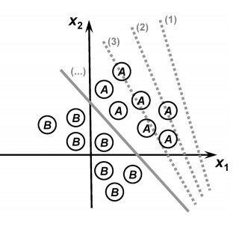
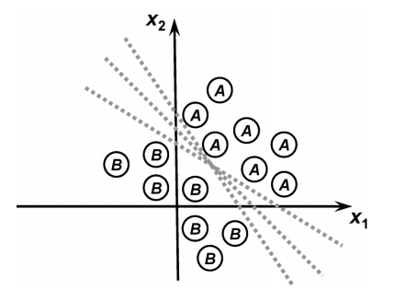
Perceptron: Processo de treinamento
Fronteira de separação:

Slide 26
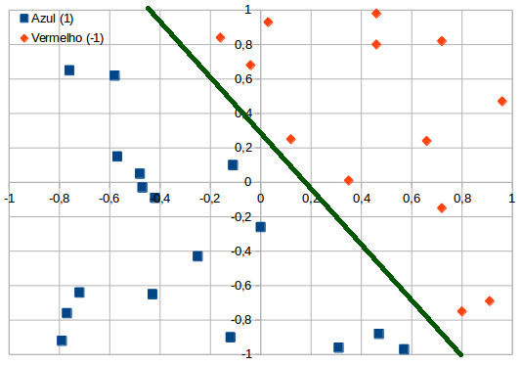
Perceptron: Algoritmo(Código)
Perceptron.py

Slide 27
CTRNN(redes neurais recorrentes de tempo contínuo)
São usadas em conjunto com algoritmos genéticos para produzir controladores robóticos. O genoma é então constituído dos parâmetros de rede e a aptidão de uma rede é a adequação do comportamento exibido pelo robô controlado (ou freqüentemente por uma simulação desse comportamento).

Slide 28
Tarefas RNAs
aproximação de funções;
previsão de séries temporais;
classificações;
reconhecimento de padrões.

Slide 29
Aplicações RNAs
Reconhecimento Automático de Alvos;
Reconhecimento de Caracteres;
Robótica;
Diagnóstico Médico;
Sensoriamento Remoto;
Processamento de Voz;
Biometria.

Slide 30
Referências
Jacson Silva. Modelo McCulloch e Pitts. Disponível em: <http://jeiks.net/wp-content/uploads/2014/08/RNA-Slides_04.pdf>. Acesso em: 13 Out. 2017.
Malcon Anderson Tafner. As Redes Neurais Artificiais: Aprendizado e Plasticidade. Disponível em: <http://www.cerebromente.org.br/n05/tecnologia/plasticidade2.html>. Acesso em: 23 Abril. 2018. 14:02.
Só Biologia. Células Nervosas. Disponível em: <https://www.sobiologia.com.br/conteudos/FisiologiaAnimal/nervoso2.php#fimPag> Acesso em 23 Abril. 2018. 09:56.
USP. Redes Neurais Artificiais. Disponível em: <http://conteudo.icmc.usp.br/pessoas/andre/research/neural/ >Acesso em 23 Abril. 2018. 12:49.
Anonymous. Redes Neurais Artificiais:O primeiro modelo de um neurônio criado por McCulloch e Pitts. Disponível em: <http://redesneuraisartificiais.blogspot.com.br/2010/10/o-primeiro-modelo-de-um-neuronio-criado.html >Acesso em 23 Abril. 2018. 14:59.

Slide 31
Referências
Wikipédia. Teoria hebbiana. Disponível em: <https://pt.wikipedia.org/wiki/Teoria_hebbiana>Acesso em 25Abril. 2018. 09:47.
Carolina. Perceptron. Disponível em: <http://www.carolina.unir.br/downloads/1721_aula9_perceptron.pdf>Acesso em 25Abril. 2018. 09:56.
Wikipédia. Perceptron. Disponível em: <https://pt.wikipedia.org/wiki/Perceptron>Acesso em 25Abril. 2018. 10:32.
Wikipédia. Rede neural artificial. Disponível em: <https://pt.wikipedia.org/wiki/Rede_neural_artificial >Acesso em 25Abril. 2018. 11:02.
Monolitonimbus. Perceptron redes neurais. Disponível em: <https://www.monolitonimbus.com.br/perceptron-redes-neurais/ >Acesso em 25Abril. 2018. 11:44.

